Slide 1
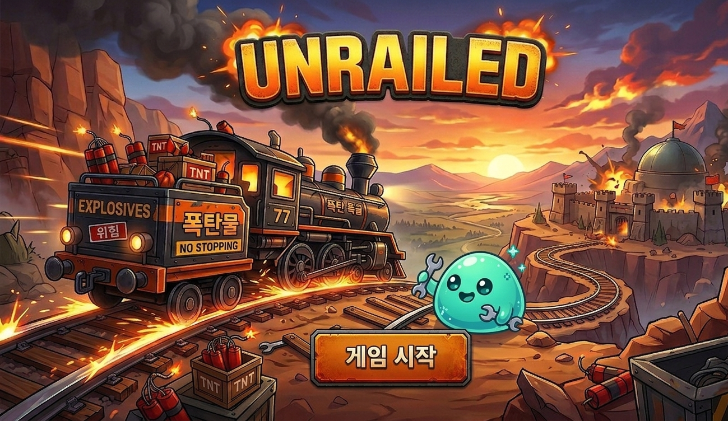
윈도우 프로그래밍 텀 프로젝트 · 게임 소개
Unrailed! 모작
멈추지 않는 기차에 폭탄을 실어, 상대 기지를 날려라
자원을 캐서 선로를 깔고, 폭탄을 실은 기차를 상대 기지에 먼저 도착시키는 실시간 1:1 대전 게임
장르: 액션 · 탑뷰 로컬 2인 멀티플레이 | 2023184027 이현렬 · 2023184037 허찬휘

Slide 2
어떤 게임인가
› 이런 게임입니다
멈추지 않는 기차
자원 → 제작
계속 전진 — 선로 끊기면 끝장
나무·돌로 레일·장애물·폭탄 제작
폭탄 배달 승부
2인 방해 대전
폭탄 실은 기차로 상대 기지 폭파 = 승리
장애물로 상대 선로를 방해
승리: 폭탄 기차를 상대 기지에 도착 패배: 탈선 · 선로 끊김 · 빈손 도착 ( 과열은 잠깐 멈춤 )

Slide 3
플레이 방법
› 한 판의 흐름
STEP 1
STEP 2
STEP 3
STEP 4
채집
›
제작
›
선로 건설
›
폭탄 배달
나무·돌 수집
레일·폭탄 제작
상대 기지까지 연결
기차로 기지 폭파
조작 — 한 키보드로 두 명
PLAYER 1 (위쪽) WASD 이동, Q·R·E, F PLAYER 2 (아래쪽) 방향키 이동, 1·2·3, 0
건설·관리·방해를 동시에 하는 실시간 대전 — 직접 플레이로 보여드리겠습니다.

